Slide 2
一 进位加法和退位减法
第8课时 练习三

Slide 3
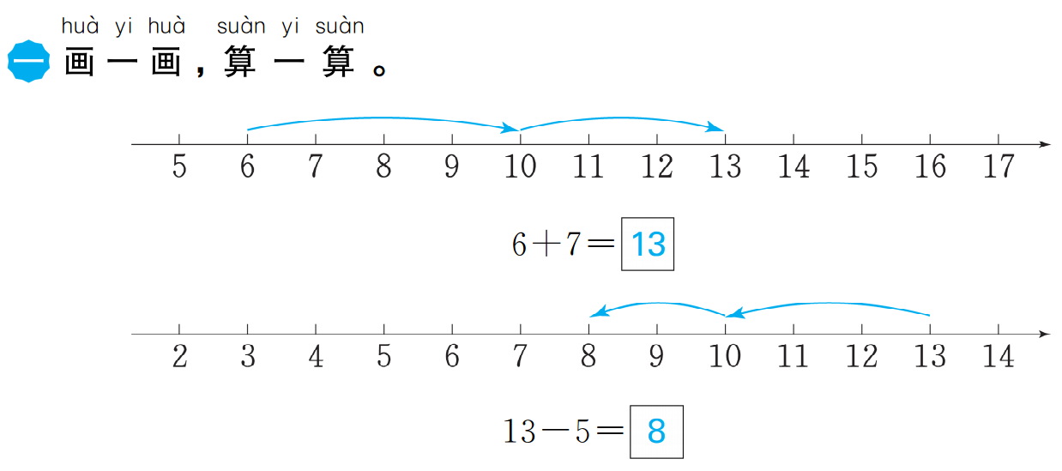

Slide 4
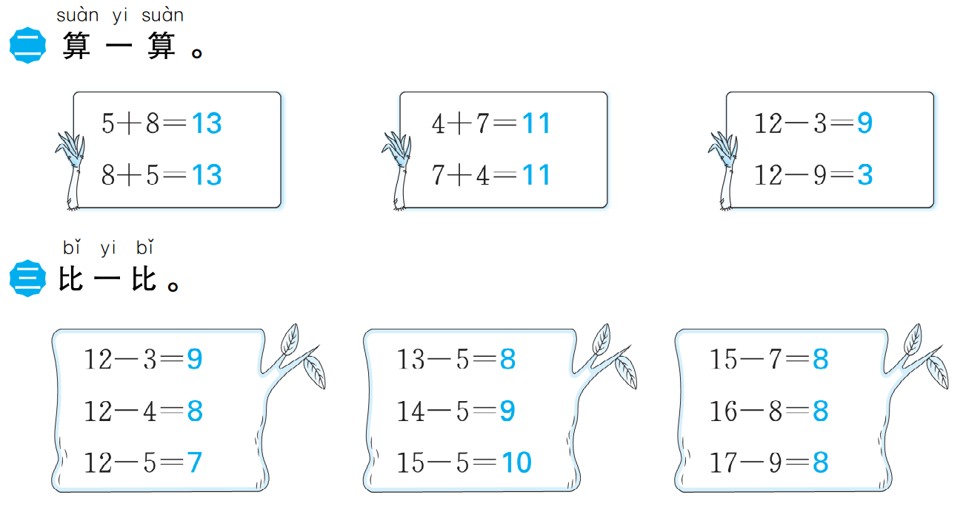

Slide 5
